Slide 1
Progressive Web Apps
Hoe gaan we IOS /Android gek maken

Slide 2
Progressive Web Apps(PWA)?
Wie is ermee bezig geweest?
Wie heeft er problemen gehad met het maken van het manifest?
…
Wie kan vertellen wat het manifest doet?
Zorg dat je iconen goed zijn! 192x192 en 512x512

Slide 3
Module planning
P01L01 - Introductie, Application Manifest
P01L02 - Service Workers, Chaching stragegie, Dynamic Data
P01L03 - Responsive Design, Background Sync, Webpush Notification
P01L04 - Web API & Geolocation, Automated SW management
P01L05 - SPA => PWA
Tijdens alle 8 weken zullen we bezig zijn met ReactJS

Slide 4
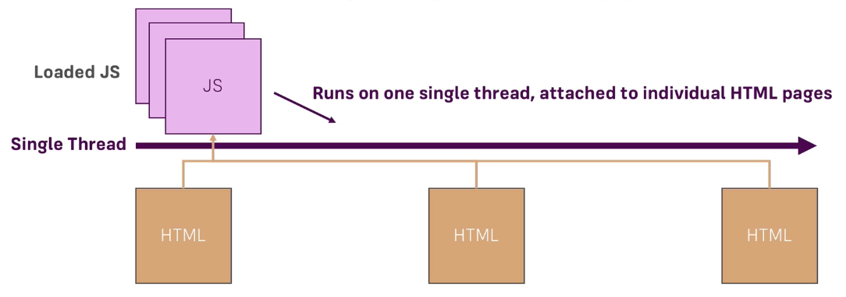
Service Workers
Zorgt ervoor dat we onze applicatie zonder internet kunnen gebruiken.
SW doen het werk achter de schermen
Push notificatie
Background sync
Wat zijn service workers?
Standaard runt javascript op 1 thread. De Javascript kan bij de DOM

Slide 5
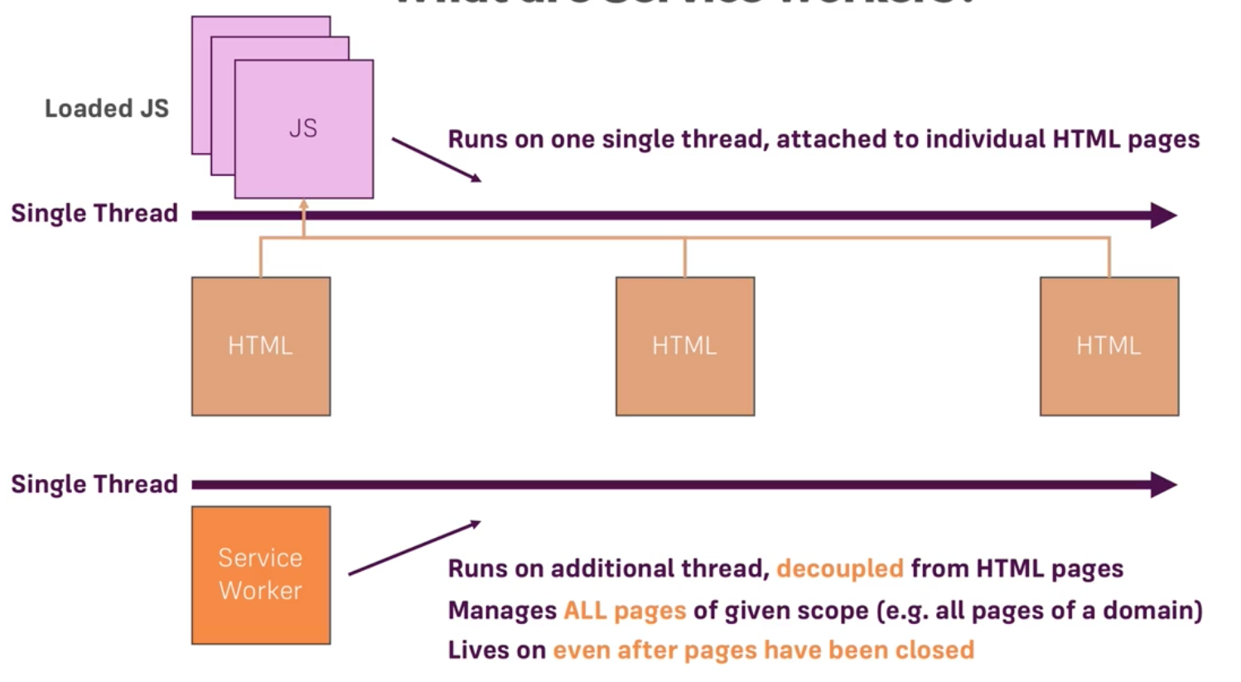
Service Workers

Slide 6
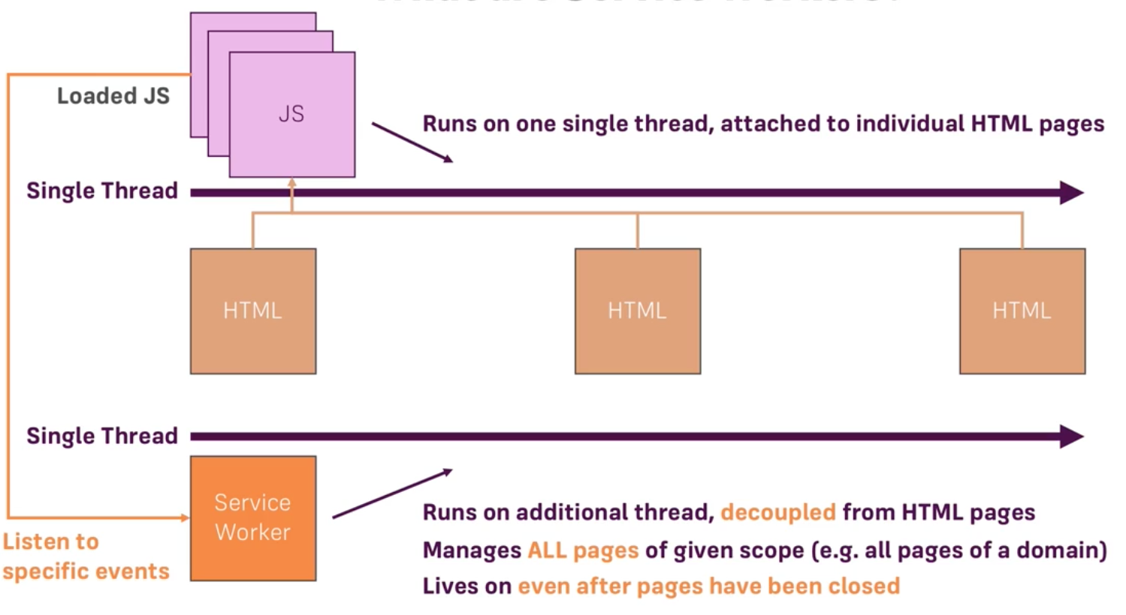
Service Workers

Slide 7
Service Workers(EVENTS)
Event | Source
Fetch | Browser of javascript op eenvpagina doet een fetch (http request)
Push Notification | SW ontvangen Web Push Notifications (van de server)
Notification Interaction | Gebruikers interactie o.b.v. Notificatie
Background Sync | SW ontvangen Background Sync events(vb connectie is hersteld)
SW Lifecycle | Wanneer verandert de status van de SW

Slide 8
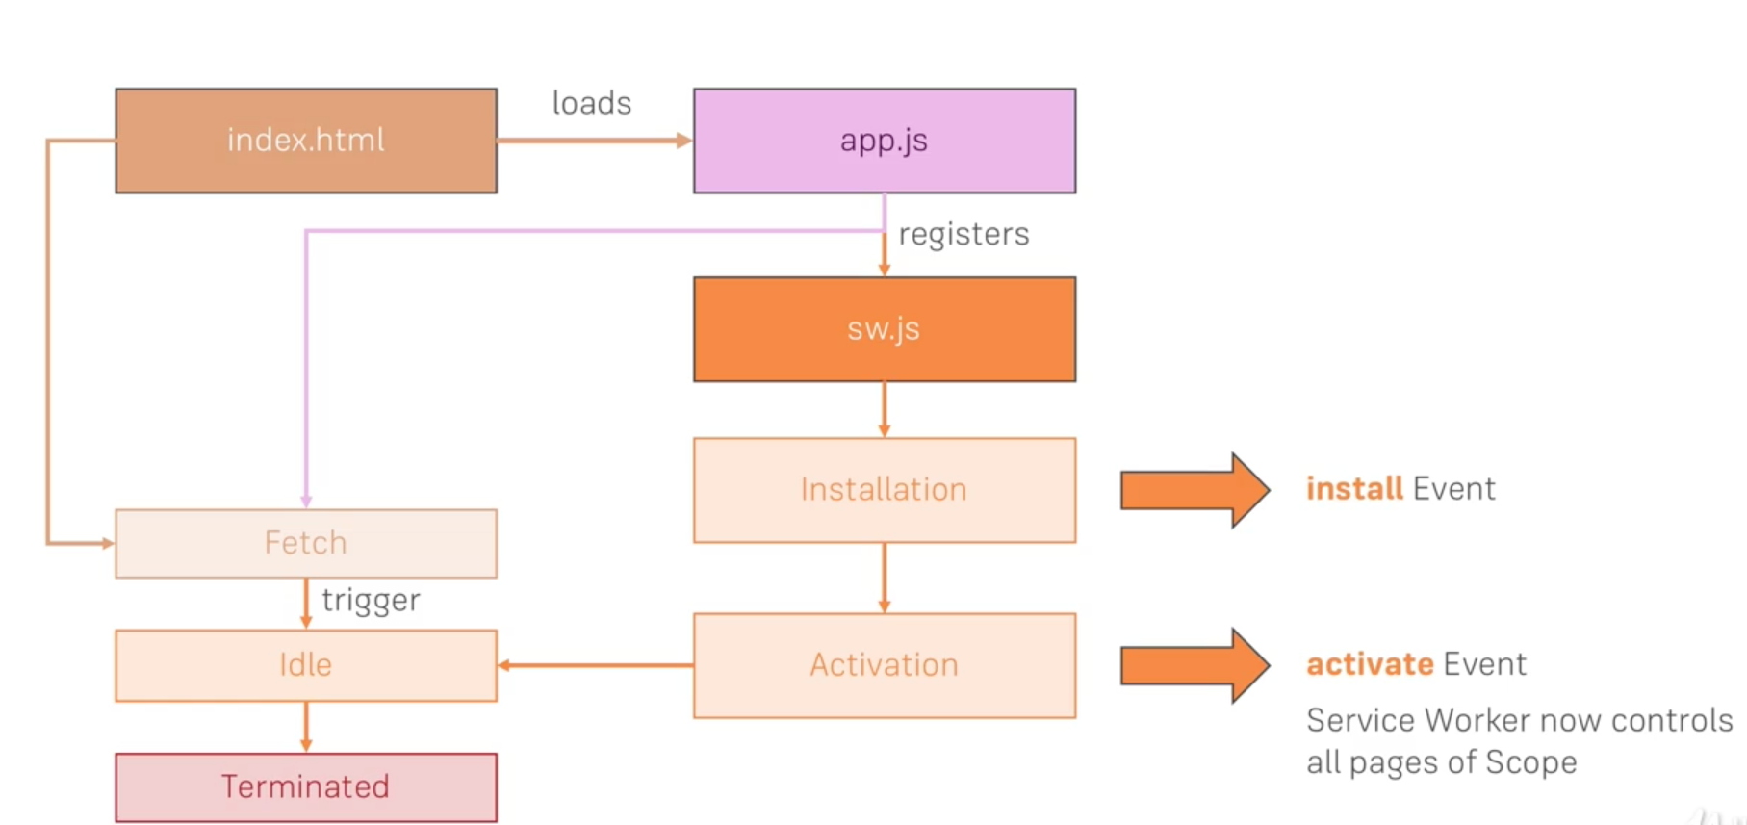
Service Workers (lifecycle)

Slide 9
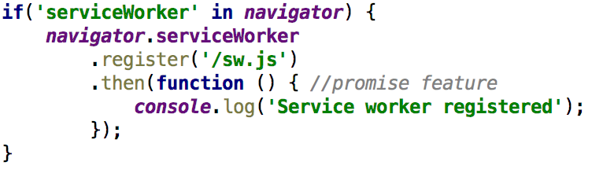
Service Workers (de code)
Hoe maken we een service worder
Package.json -> scripts:start -c-1 cahching!!
Terminal: npm start
De file voor de SW staat in de root(sw.js)
In je app.js file gaan we hem aanroepen.
DEMO

Slide 10
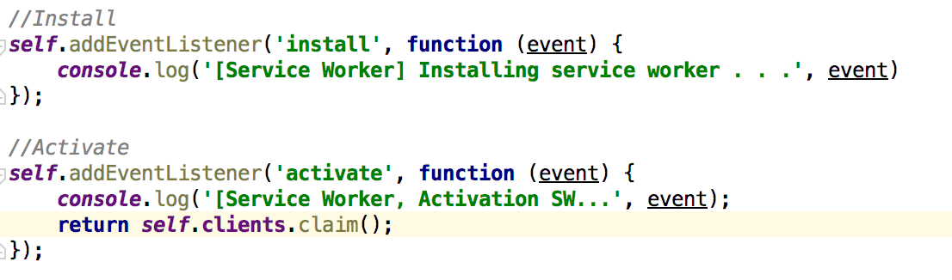
Service Workers (de code)
Installeren van de SW op je device
SW werken alleen met localhost of https!!!
In sw.js
Activeren van je SW op je device

Slide 11
Service Workers (de code)
Testen wat zie je in je console en wat zie je niet?
Waar is de activatie?
Hou er rekening mee dat er tijdens het ontwikkelen van alles geregeld kan worden maar dat de gebruikers hier niet van weten

Slide 12
Service Workers (App install banner)
Ww
Lees ook: https://developers.google.com/web/fundamentals/app-install-banners/

Slide 13
Service Workers (App install banner)
Are Service Workers Ready? - Check Browser Support: https://jakearchibald.github.io/isserviceworkerready/
Setting up Remote Debugging on Chrome: https://developers.google.com/web/tools/chrome-devtools/remote-debugging/
Getting that "Web App Install Banner": https://developers.google.com/web/fundamentals/engage-and-retain/app-install-banners/
Getting Started with Service Workers: https://developers.google.com/web/fundamentals/getting-started/primers/service-workers

Slide 14
NextGen-JavaScript
let en const
arrow functions
Export & Import(Modules)
Classes (extends – constructor(super))
Spread
Destructuring

Slide 15
Bedankt tot volgende week!

